Slide 1

Технологии создания и проведения сетевых вебинаров
Носырев Артем Игоревич
МБОУ СШ № 64
учитель информатики

Slide 2
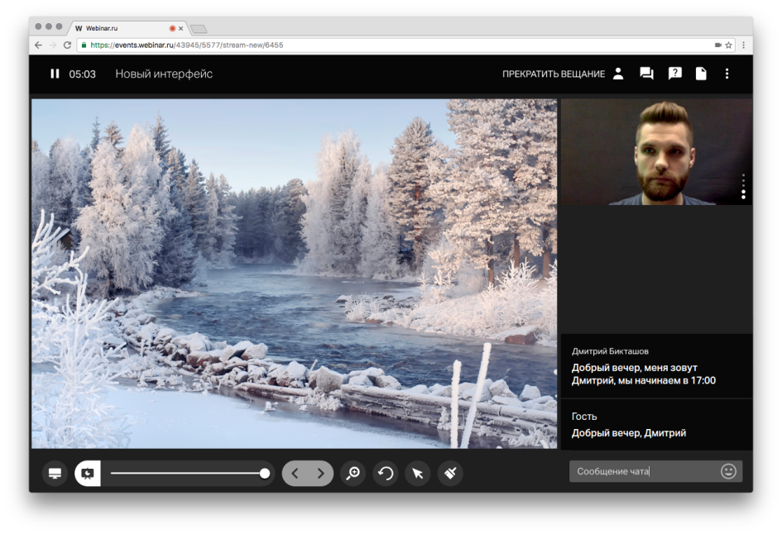
Вебинар — это обучающее
онлайн-занятие или
корпоративное
онлайн-совещание

Slide 3
Типичные функции вебинаров
слайдовые презентации
видео в режиме реального времени
VoIP
whiteboard
текстовый чат
голосования и опросы
удалённый рабочий стол
веб-туры
трансляция записи

Slide 4
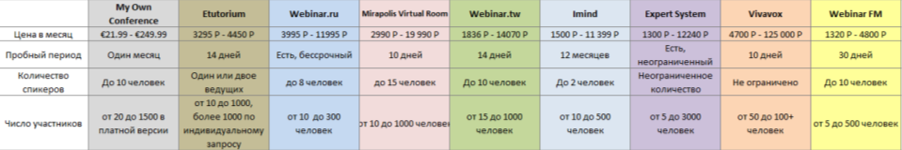
Обзор некоторых площадок для проведения вебинаров
https://texterra.ru/blog/obzor-9-russkoyazychnykh-ploshchadok-dlya-provedeniya-vebinarov.html

Slide 5
Наш опыт
Youtube + Hangouts
-
Задержка видео
Отсутствие уведомлений
+
Бесплатный
Количество слушателей неограничено
Нет опросов
Без дополнительного ПО
Автоматическая запись

Slide 6
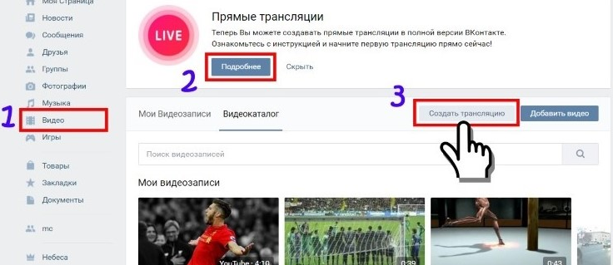
Обзор некоторых площадок для проведения вебинаров

Slide 7
Спасибо за внимание

